Slide 1
DISEÑO E IMPLEMENTACIÓN DE UNA INCUBADORA AUTOMÁTICA DE HUEVOS PARA LA UNIDAD PRODUCTIVA AGROPECUARIA MAJAVI.
Presentado por:
Darwin R. Tumipamba G.
UFA-ESPE, Sangolquí, 10 de Julio del 2017
DEPARTAMENTO DE ELÉCTRICA Y ELECTRÓNICA

Slide 2
TEMARIO
Temario
Introducción
Diseño del Sistema de Control
Desarrollo del Programa de Control
Implementación del Sistema
Pruebas y Resultados
Conclusiones y Recomendaciones
Requerimientos del cliente
DEPARTAMENTO DE ELÉCTRICA Y ELECTRÓNICA

Slide 3
INTRODUCCIÓN
Introducción
DEPARTAMENTO DE ELÉCTRICA Y ELECTRÓNICA

Slide 4
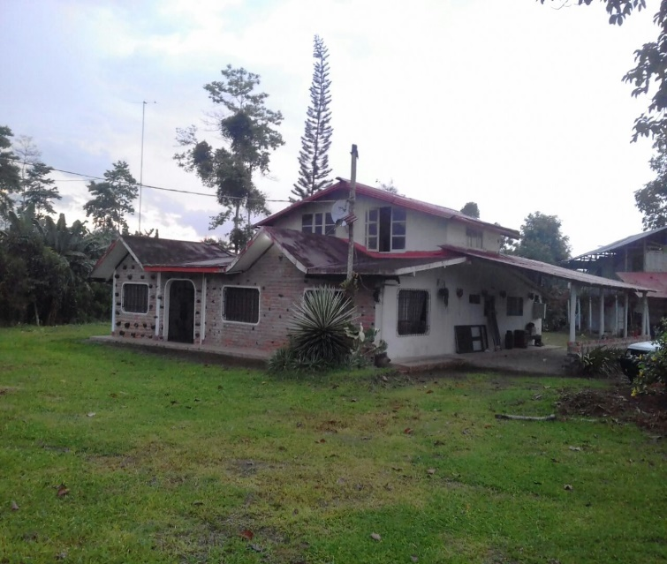
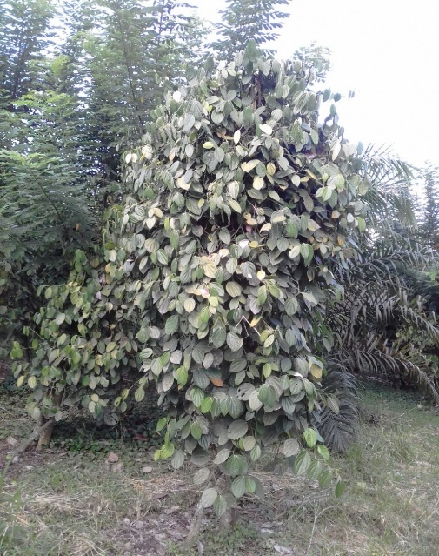
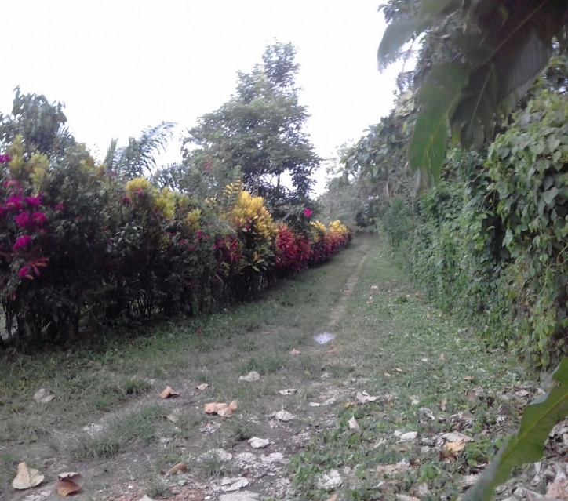
INTRODUCCIÓN
ANTECEDENTES
La Unidad Productiva Agropecuaria Majavi fundada en el año 2009 se encuentra localizada en la provincia de Santo Domingo, se dedica entre varias actividades agropecuarias también a la crianza de pollos de engorde.
DEPARTAMENTO DE ELÉCTRICA Y ELECTRÓNICA

Slide 5
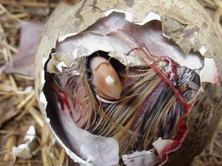
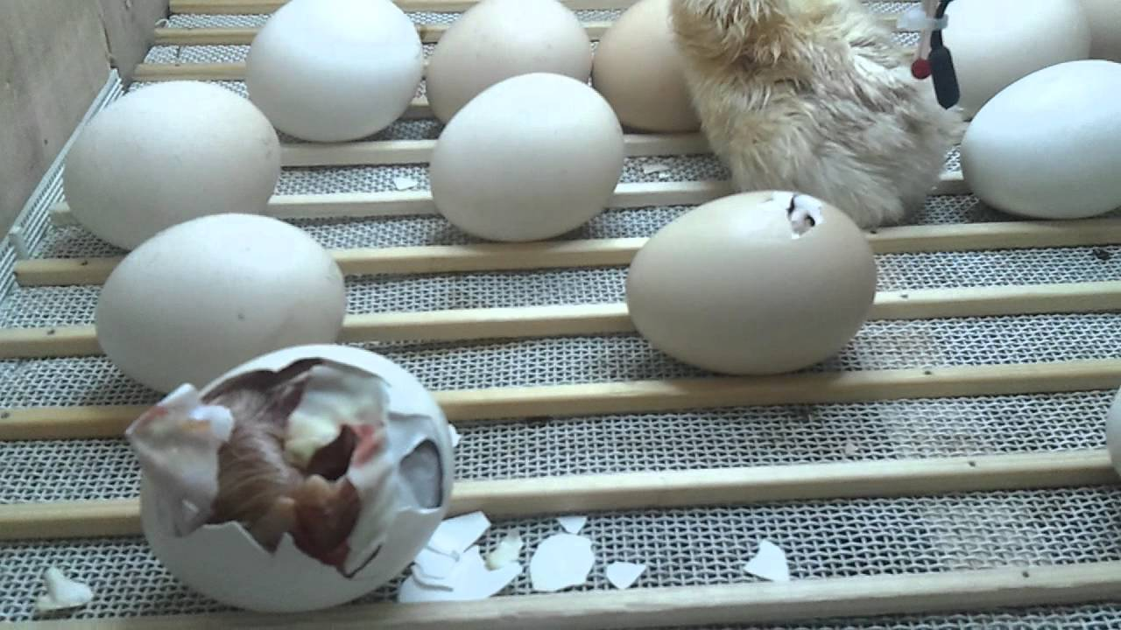
INTRODUCCIÓN
INCUBACIÓN
Se denomina incubadora de huevos a un sistema que tiene la función de crear un entorno con una humedad y una temperatura adecuada para el nacimiento de seres vivos ovíparos.
DEPARTAMENTO DE ELÉCTRICA Y ELECTRÓNICA

Slide 6
INTRODUCCIÓN
Objetivo General
Diseñar e implementar un prototipo de una incubadora de huevos automática que permita incursionar a la Unidad Productiva Agropecuaria Majavi en la incubación artificial.
DEPARTAMENTO DE ELÉCTRICA Y ELECTRÓNICA

Slide 7
INTRODUCCIÓN
Objetivos Específicos
Implementar una estructura física adecuada para lograr generar un ambiente adecuado para la incubación.
Implementar un sistema de control que permita realizar el seguimiento de la temperatura, humedad y volteo necesarios para la incubadora
Diseñar un control de nivel para mantener con agua el sistema que genera la humedad en la incubadora
DEPARTAMENTO DE ELÉCTRICA Y ELECTRÓNICA

Slide 8
DESARROLLO
DEPARTAMENTO DE ELÉCTRICA Y ELECTRÓNICA

Slide 9
Factores Físicos que regulan una incubación satisfactoria
Temperatura
Humedad Relativa
Sistema de volteo
Ventilación
9

Slide 10
Temperatura
Pequeñas variaciones en los valores de temperatura pueden resultar fatales.
DESARROLLO
Factor Físico | 1 Etapa de incubación (primeros 18 días) | 2 Etapa de incubación (últimos 3 días)
Temperatura | 37°C-37.8°C | 36°C-37°C
DEPARTAMENTO DE ELÉCTRICA Y ELECTRÓNICA

Slide 11
Humedad Relativa
Se define a la humedad relativa como la razón entre la presión parcial del vapor de agua y la presión de vapor saturado a una temperatura dada que se expresa como porcentaje.
DESARROLLO
Factor Físico | 1 Etapa de incubación (primeros 18 días) | 2 Etapa de incubación (últimos 3 días)
Humedad relativa (%) | 50% al 56% | 60% al 66%
DEPARTAMENTO DE ELÉCTRICA Y ELECTRÓNICA

Slide 12
Sistema de volteo
Permite al embrión del huevo que no se pegue a las membranas internas de la cascara lo que puede desencadenar en la muerte del mismo.
DESARROLLO
Factor Físico | 1 Etapa de incubación (primeros 18 días) | 2 Etapa de incubación (últimos 3 días)
Sistema de volteo | 2-3 horas diarias | Apagado
DEPARTAMENTO DE ELÉCTRICA Y ELECTRÓNICA

Slide 13
Sistema de volteo
DESARROLLO
DEPARTAMENTO DE ELÉCTRICA Y ELECTRÓNICA

Slide 14
DESARROLLO
Requerimientos para la Automatización
Control de temperatura que permita mantener en los rangos de 36°C hasta 38°C
Control de humedad que permita mantener en los rangos de 50% al 66%.
Implementación de un sistema de volteo temporizado
Dimensionamiento un controlador y un panel HMI para la supervisión y monitoreo.
DEPARTAMENTO DE ELÉCTRICA Y ELECTRÓNICA

Slide 15
DESARROLLO
Requerimientos para la Automatización
Implementación de señalización luminosa y sonora.
Control de nivel de agua en la bandeja de humedad.
La unidad Productiva Agropecuaria Majavi proporcionará la parte mecánica con su respectiva documentación de planos y cálculos que permitan a partir de los mismos dimensionar los componentes eléctricos y electrónicos del sistema.
DEPARTAMENTO DE ELÉCTRICA Y ELECTRÓNICA

Slide 16
Técnicas de Control Aplicables
DEPARTAMENTO DE ELÉCTRICA Y ELECTRÓNICA

Slide 17
DESARROLLO
Control de temperatura
Rangos de temperatura a alcanzar entre 36°C y 37.8°C
Tiempo de respuesta
Tiempo de estabilización
Error en estado estacionario
Acción Proporcional: Si solo se escogiere la acción proporcional del Sistema tendria una mayor oscilación en su respuesta.
Acción Integral: El tiempo integral regula la velocidad de acción de control, reduce el error estacionario a cero.
DEPARTAMENTO DE ELÉCTRICA Y ELECTRÓNICA

Slide 18
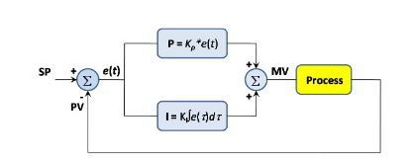
DESARROLLO
Control de temperatura
Por lo tanto si la señal de error varia lentamente en el tiempo predomina la acción proporcional e integral para lograr una respuesta mas rápida y que anule el error en estado estacionario.
DEPARTAMENTO DE ELÉCTRICA Y ELECTRÓNICA

Slide 19
DESARROLLO
Control de Humedad
Sistema de control en lazo cerrado
Rangos de Humedad relativa entre el 50% y 66%
Tiempo de respuesta
Histéresis
Un controlador tipo ON-OFF con histéresis
Presenta un simple mecanismo de construcción
Tolerancia de error que no requiere mayor precision
Se la utilizará básicamente para evitar un número excesivo de conmutaciones que pueden dañar los contactos de salida del PLC más fácilmente.
DEPARTAMENTO DE ELÉCTRICA Y ELECTRÓNICA

Slide 20
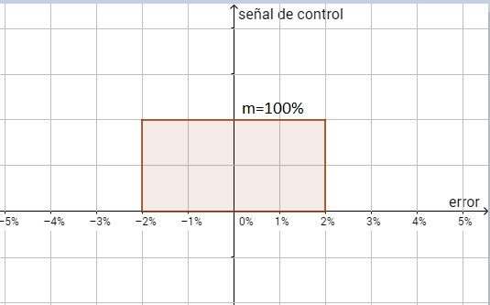
DESARROLLO
Control de Humedad
DEPARTAMENTO DE ELÉCTRICA Y ELECTRÓNICA

Slide 21
DESARROLLO
Control de volteo
Sistema de control en lazo abierto
Angulo de Giro
Tiempo de respuesta
Un controlador tipo ON-OFF.
Activación cada dos horas.
Fácil implementación.
DEPARTAMENTO DE ELÉCTRICA Y ELECTRÓNICA

Slide 22
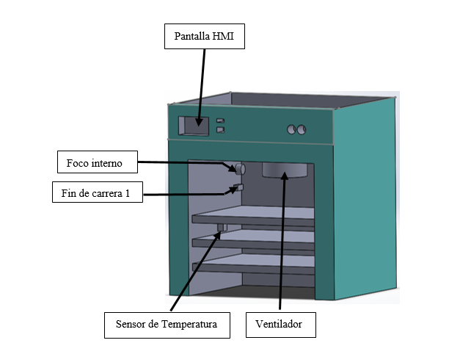
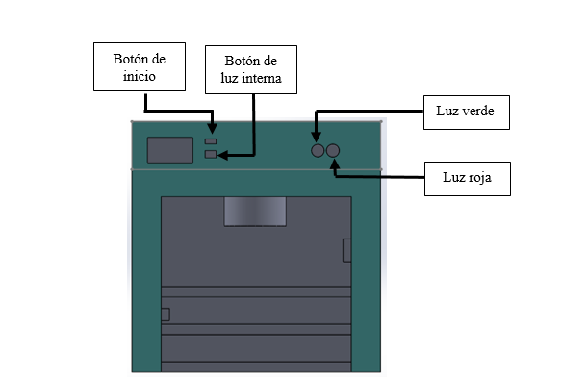
DESARROLLO
Características mecánicas del sistema
DEPARTAMENTO DE ELÉCTRICA Y ELECTRÓNICA

Slide 23
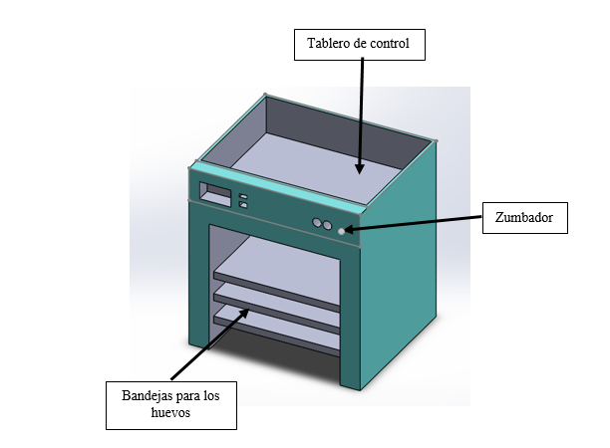
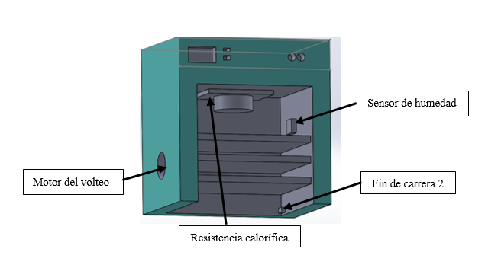
DESARROLLO
Características mecánicas del sistema
DEPARTAMENTO DE ELÉCTRICA Y ELECTRÓNICA

Slide 24
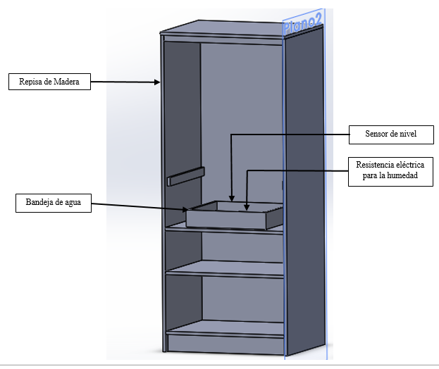
DESARROLLO
Características mecánicas del sistema
DEPARTAMENTO DE ELÉCTRICA Y ELECTRÓNICA

Slide 25
CRITERIOS DE DISEÑO
Criterios de diseño
DEPARTAMENTO DE ELÉCTRICA Y ELECTRÓNICA

Slide 26
CRITERIOS DE DISEÑO
Sensor de Temperatura
Parámetros | Detalle
Rango | 0°C a 40°C
Exactitud | $±$0.1°C a $±$0.3°C
Niveles de tensión | +3V a +24V
Linealidad: | Lineal
Resolución: | 0.125°C
DEPARTAMENTO DE ELÉCTRICA Y ELECTRÓNICA

Slide 27
CRITERIOS DE DISEÑO
Acondicionamiento de señal
Amplificación | Atenuación | Aislamiento | Filtrado | Excitación | Linealización
✓ | - | ✓ | ✓ | - | ✓
DEPARTAMENTO DE ELÉCTRICA Y ELECTRÓNICA

Slide 28
CRITERIOS DE DISEÑO
Sensor de humedad
Parámetros | Detalle
Rango humedad relativa | 0% a 70%
Exactitud | $±$1% a 5%
Niveles de tensión | +3V a +24V
Linealidad | Lineal
Resolución | 0.5% RH a 1% RH
DEPARTAMENTO DE ELÉCTRICA Y ELECTRÓNICA

Slide 29
CRITERIOS DE DISEÑO
Acondicionamiento de señal
Amplificación | Atenuación | Aislamiento | Filtrado | Excitación | Linealización
✓ | - | ✓ | ✓ | - | ✓
DEPARTAMENTO DE ELÉCTRICA Y ELECTRÓNICA

Slide 30
CRITERIOS DE DISEÑO
Sensor de Nivel
Parámetros | Detalle
Niveles de tensión | +3V a +24V
Señal de salida | Salida a transistor NC o NA
Temperatura de trabajo | -20°C a 80°C
Material | Plástico
DEPARTAMENTO DE ELÉCTRICA Y ELECTRÓNICA

Slide 31
CRITERIOS DE DISEÑO
Resistencia Calorífica
Parámetros | Detalle
Tensión | 110 VAC/220VAC
Potencia requerida | 300W
Forma | Cuadrangular
Material | Acero Inoxidable
Diámetro interno de tubo | 8mm
Dimensiones | 25 cm por lado
DEPARTAMENTO DE ELÉCTRICA Y ELECTRÓNICA

Slide 32
CRITERIOS DE DISEÑO
Resistencia para la humedad
Parámetros | Detalle
Tensión | 110 VAC/ 220VAC
Potencia requerida | 300W
Forma | Tipo M
Material | Acero Inoxidable
Diámetro interno de tubo | 8mm
Dimensiones | 15 cm por lado
DEPARTAMENTO DE ELÉCTRICA Y ELECTRÓNICA

Slide 33
CRITERIOS DE DISEÑO
Motor de sistema de volteo
Parámetros | Detalle
Tensión | 110 VAC / 220 VAC
Número de revoluciones | 1.5 rpm a 2 rpm
Temperatura de operación | 0°C a 50°C
Material | Metálico
Potencia necesaria | 10W a 14 W
Ángulo de giro | 45°C
DEPARTAMENTO DE ELÉCTRICA Y ELECTRÓNICA

Slide 34
DISEÑO DEL SISTEMA
Dimensionamiento del controlador
DEPARTAMENTO DE ELÉCTRICA Y ELECTRÓNICA

Slide 35
DESARROLLO
Funcionamiento del sistema
- Sensor de temperatura (entrada analógico con transmisión serial).
- Sensor de humedad (entrada analógica).
- Actuador resistencia eléctrica (Salida PWM)
- Pantalla HMI (Salida Serial RS232)
- Relés (4 Salidas digitales).
- Motor de volteo (Salida Digital).
- Sensor de Nivel (Entrada Digital).
- Ventilador (Salida digital).
- Zumbador (Salida Digital).
- Interruptor fin de carrera para la puerta (Entrada Digital).
- Luces piloto (Salidas a relé)
DEPARTAMENTO DE ELÉCTRICA Y ELECTRÓNICA

Slide 36
CRITERIOS DE DISEÑO
Controlador
Parámetros | Detalle
Alimentación | 12 VDC-24 VDC
Comunicación | Serial
Entradas digitales | 3
Entradas analógicas | 1
Salidas a relé | 4
Salidas digitales | 3
Temperatura ambiente | 30ºC
DEPARTAMENTO DE ELÉCTRICA Y ELECTRÓNICA

Slide 37
CRITERIOS DE DISEÑO
Panel de operador
Parámetros | Detalle
Tensión de alimentación | 5 VDC- 24 VDC
Temperatura de operación | 0°C a 60°C
Humedad relativa de operación | 15% a 80%
Comunicación | Serial TTL
DEPARTAMENTO DE ELÉCTRICA Y ELECTRÓNICA

Slide 38
CRITERIOS DE DISEÑO
Fuente de Poder
Parámetros | Detalle
Tensión de alimentación | 110VAC / 220VAC
Corriente de suministro | 2 A
Salida en voltaje | 24 VDC
Corriente de entrada | 0.37 A
DEPARTAMENTO DE ELÉCTRICA Y ELECTRÓNICA

Slide 39
SELECCIÓN DE ELEMENTOS
SELECCIÓN DE ELEMENTOS
DEPARTAMENTO DE ELÉCTRICA Y ELECTRÓNICA

Slide 40
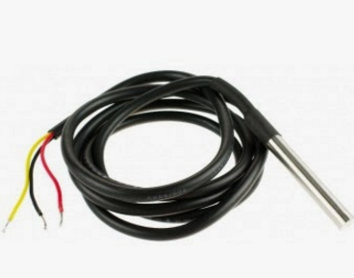
SELECCIÓN DE ELEMENTOS
Sensor de Temperatura DS18B20
DEPARTAMENTO DE ELÉCTRICA Y ELECTRÓNICA

Slide 41
SELECCIÓN DE ELEMENTOS
Principio de Funcionamiento
Tienen un oscilador cuya frecuencia no depende de la temperatura, es fija. Dicho oscilador actúa como reloj interno y genera pulsos a un ritmo constante. Luego tienen otro oscilador cuya frecuencia sí depende de la temperatura. Mientras el primero genera pulsos a su ritmo, este último determina el tiempo de medición
De esta forma contando cuantos pulsos ha generado el primero se puede saber durante cuánto tiempo ha estado abierto el segundo, así es como se calcula la temperatura.
DEPARTAMENTO DE ELÉCTRICA Y ELECTRÓNICA

Slide 42
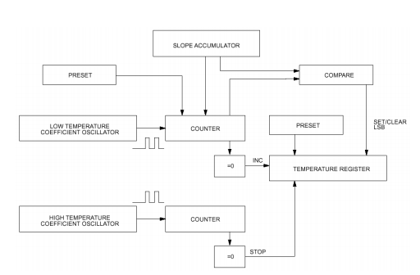
SELECCIÓN DE ELEMENTOS
DEPARTAMENTO DE ELÉCTRICA Y ELECTRÓNICA

Slide 43
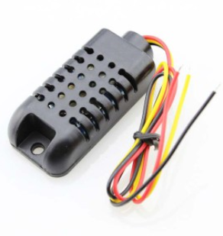
SELECCIÓN DE ELEMENTOS
Sensor de humedad DHT21
El sensor de humedad analógico basa su funcionamiento en una resistencia para medir la humedad y cuya salida es un voltaje analógico con comportamiento lineal.
DEPARTAMENTO DE ELÉCTRICA Y ELECTRÓNICA

Slide 44
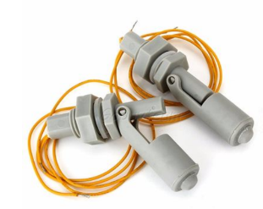
CRITERIOS DE DISEÑO
Sensor de Nivel
Parámetros | Detalle
Modelo | COD0125
Voltaje de alimentación | 5 VDC
Señal de Salida | Salida a transistor NC o NA
Alimentación Máximo | 220 VDC
Temperatura de Trabajo | -20 a 80 °C
Corriente de Conmutación Máxima | 1.5 A
Material | Plástico PVC
DEPARTAMENTO DE ELÉCTRICA Y ELECTRÓNICA

Slide 45
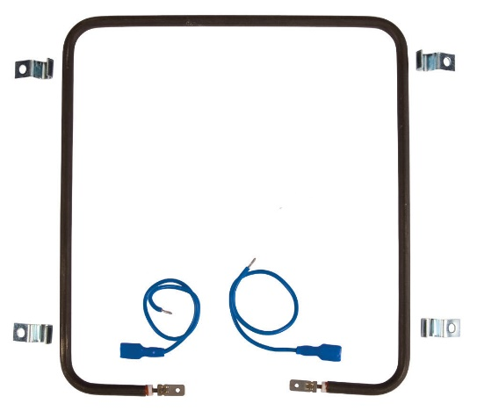
CRITERIOS DE DISEÑO
Resistencia Calorífica
Parámetros | Detalle
Tensión | 110 VAC
Potencia requerida | 300W
Forma | Cuadrangular
Material | Acero Inoxidable
Diámetro interno de tubo | 8mm
Dimensiones | 25 cm por lado
DEPARTAMENTO DE ELÉCTRICA Y ELECTRÓNICA

Slide 46
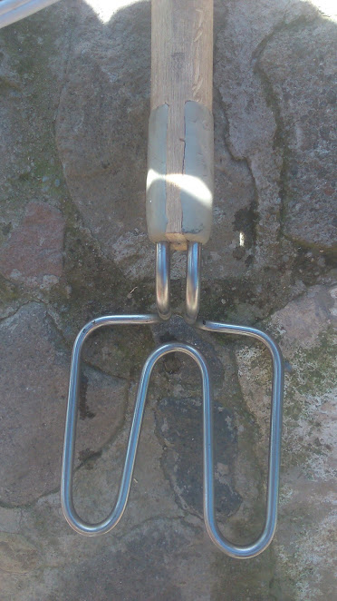
CRITERIOS DE DISEÑO
Resistencia para la humedad
Parámetros | Detalle
Modelo | Resistencia para calentar agua
Voltaje de alimentación | 110 VDC
Corriente de alimentación | 2.5 A
Material | Acero Inoxidable
DEPARTAMENTO DE ELÉCTRICA Y ELECTRÓNICA

Slide 47
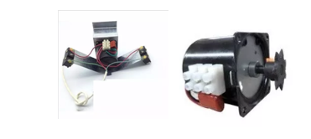
CRITERIOS DE DISEÑO
Motor de sistema de volteo
Parámetros | Detalle
Modelo | 50KTYZ
Voltaje de alimentación | 220 VAC
Potencia | 14 W
Material | Base Metálica
Ángulo | 45°
Velocidad | 2 rpm
Capacidad | Movimiento para máquinas de 300 huevos
DEPARTAMENTO DE ELÉCTRICA Y ELECTRÓNICA

Slide 48
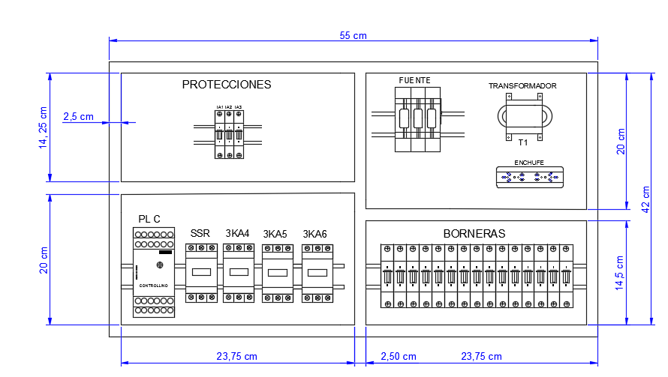
CRITERIOS DE DISEÑO
Tablero de Control
DEPARTAMENTO DE ELÉCTRICA Y ELECTRÓNICA

Slide 49
SELECCIÓN DE ELEMENTOS
Programación y Parametrización del PLC
DEPARTAMENTO DE ELÉCTRICA Y ELECTRÓNICA

Slide 50
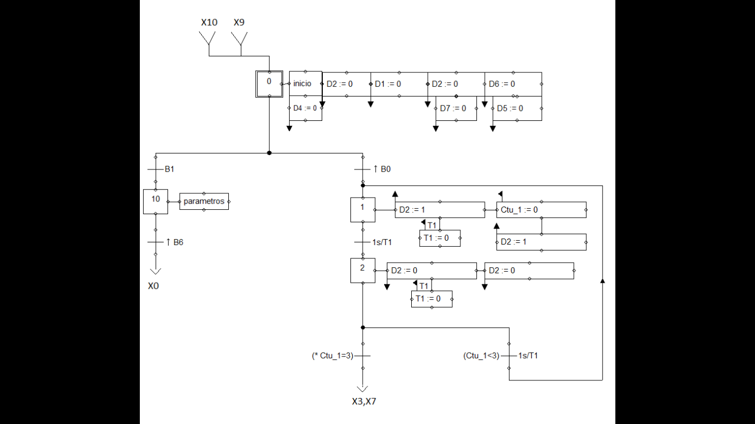
Reseteo del sistema
DEPARTAMENTO DE ELÉCTRICA Y ELECTRÓNICA

Slide 51
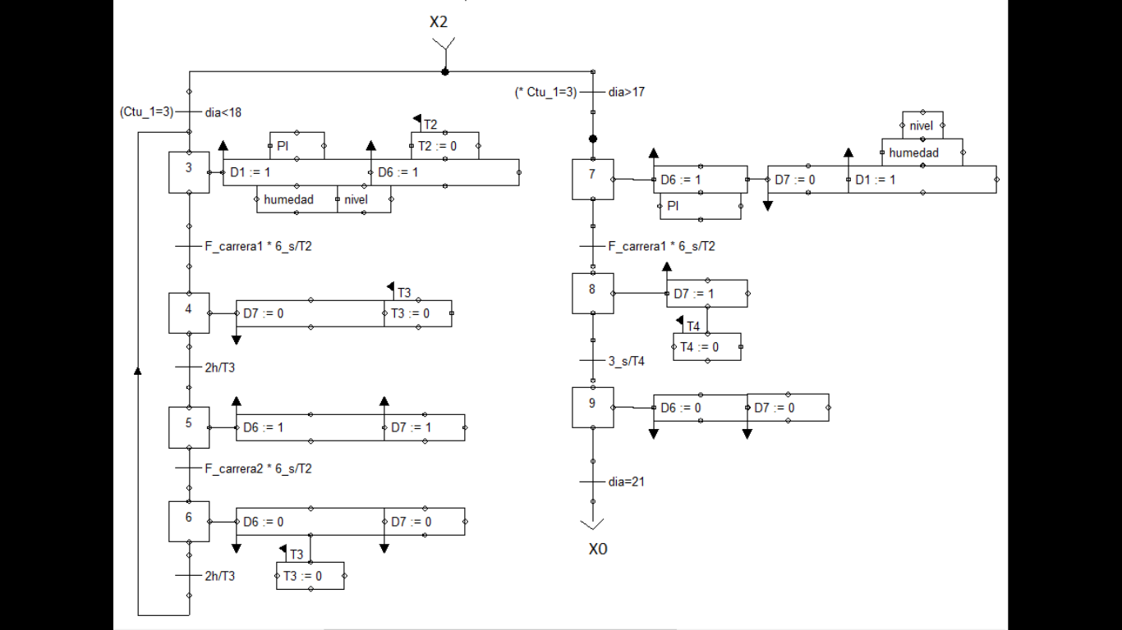
Etapas de Incubación
DEPARTAMENTO DE ELÉCTRICA Y ELECTRÓNICA

Slide 52
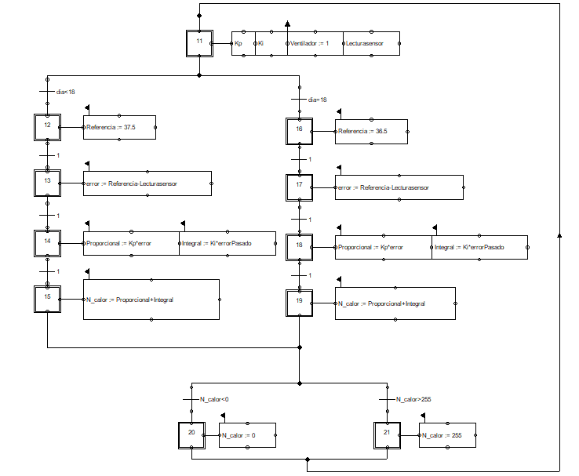
Control PI
DEPARTAMENTO DE ELÉCTRICA Y ELECTRÓNICA

Slide 53
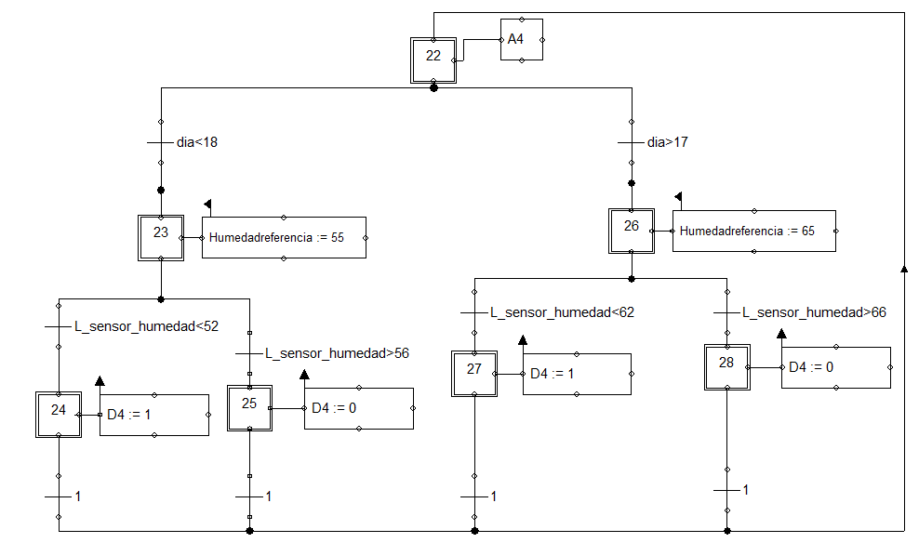
Control Humedad Relativa
DEPARTAMENTO DE ELÉCTRICA Y ELECTRÓNICA

Slide 54
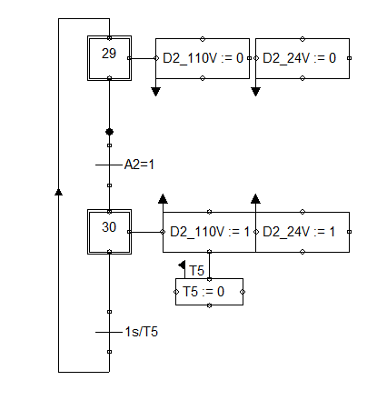
Control de Nivel
DEPARTAMENTO DE ELÉCTRICA Y ELECTRÓNICA

Slide 55
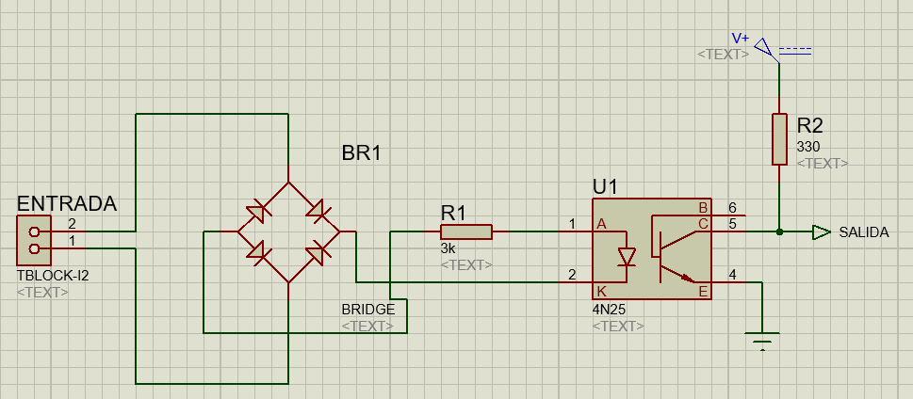
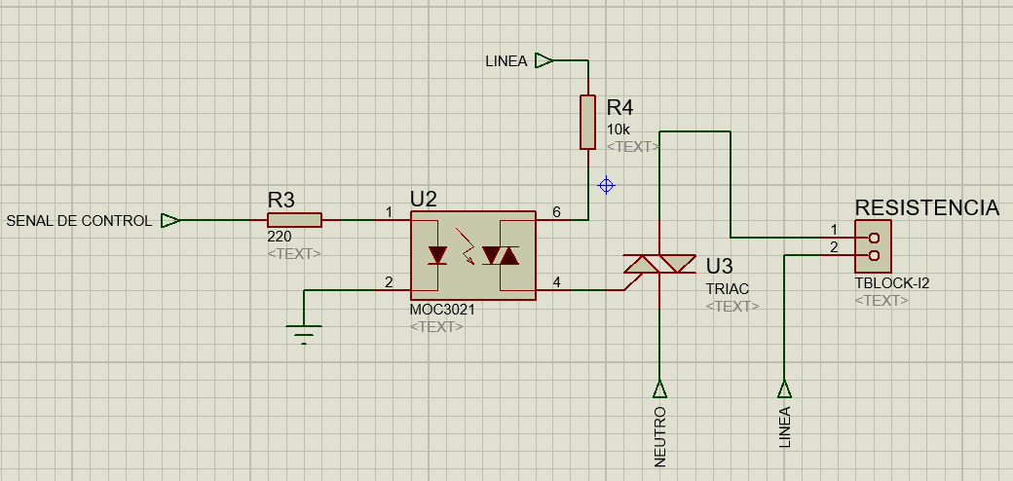
Identificación de la planta
Circuito de Cruce por cero
Circuito de potencia con optocoplador
DEPARTAMENTO DE ELÉCTRICA Y ELECTRÓNICA

Slide 56
Identificación de la planta
El actuador se lo prendió a un 30% de su voltaje para esperar que la planta se estabilice y poder tomar los datos.
DEPARTAMENTO DE ELÉCTRICA Y ELECTRÓNICA

Slide 57
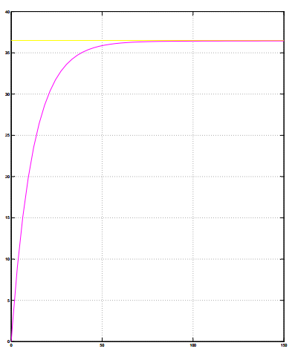
Identificación de la planta
De los datos obtenidos Kp, Ki se procedió a dibujar la respuesta de la señal de control.
DEPARTAMENTO DE ELÉCTRICA Y ELECTRÓNICA

Slide 58
SELECCIÓN DE ELEMENTOS
INTERFAZ HMI
DEPARTAMENTO DE ELÉCTRICA Y ELECTRÓNICA

Slide 59
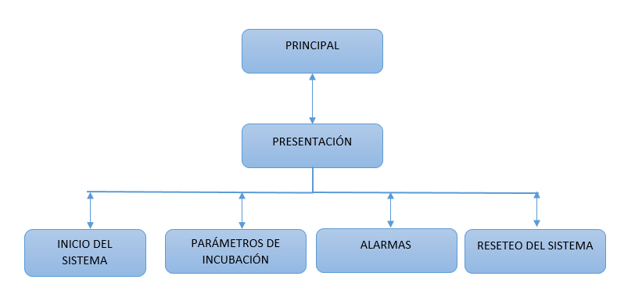
DESARROLLO DEL PROGRAMA
Navegación de las ventanas
DEPARTAMENTO DE ELÉCTRICA Y ELECTRÓNICA

Slide 60
DESARROLLO DEL PROGRAMA
Pantalla Principal, Inicio de Proceso
DEPARTAMENTO DE ELÉCTRICA Y ELECTRÓNICA

Slide 61
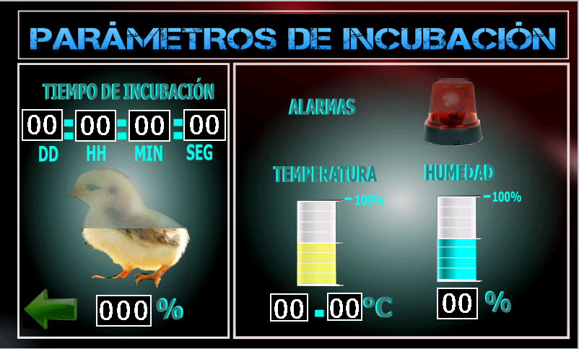
DESARROLLO DEL PROGRAMA
Pantalla de Parámetros de Incubación
DEPARTAMENTO DE ELÉCTRICA Y ELECTRÓNICA

Slide 62
DESARROLLO DEL PROGRAMA
Ventanas para resetear el proceso
DEPARTAMENTO DE ELÉCTRICA Y ELECTRÓNICA

Slide 63
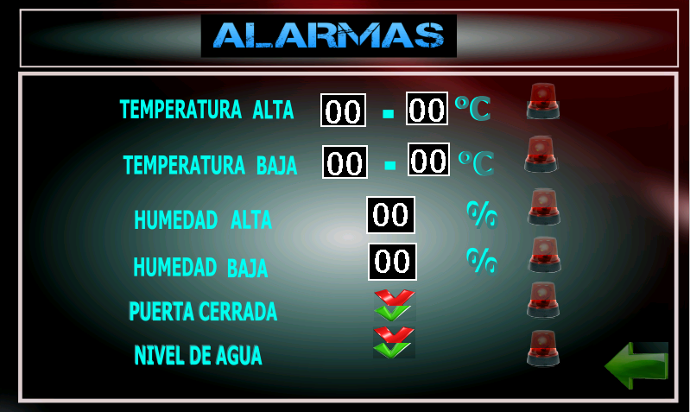
DESARROLLO DEL PROGRAMA
Ventanas de Alarmas
DEPARTAMENTO DE ELÉCTRICA Y ELECTRÓNICA

Slide 64
IMPLEMENTACIÓN
Implementación del Sistema
DEPARTAMENTO DE ELÉCTRICA Y ELECTRÓNICA

Slide 65
IMPLEMENTACIÓN
Implementación
La implementación se desarrolla en función de la Norma ISO/IEC 24702, empleada para la automatización industrial, control de procesos, cableado para edificios industriales y vigilancia.
DEPARTAMENTO DE ELÉCTRICA Y ELECTRÓNICA

Slide 66
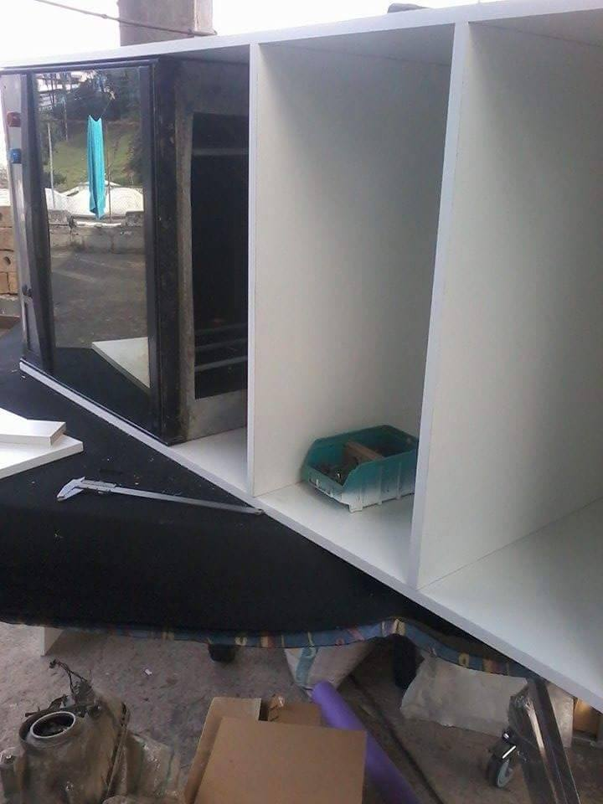
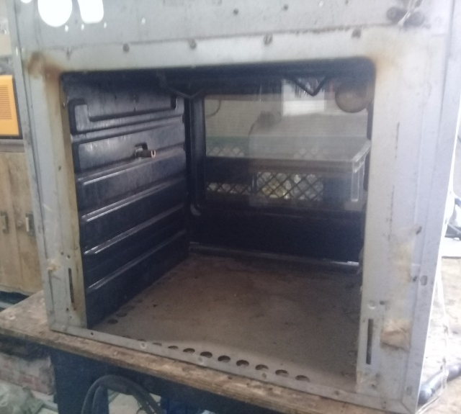
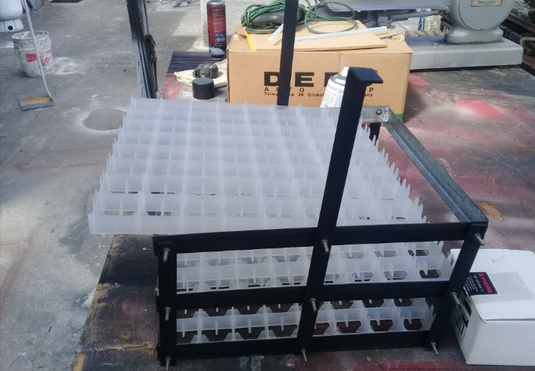
IMPLEMENTACIÓN
Estructura
DEPARTAMENTO DE ELÉCTRICA Y ELECTRÓNICA

Slide 67
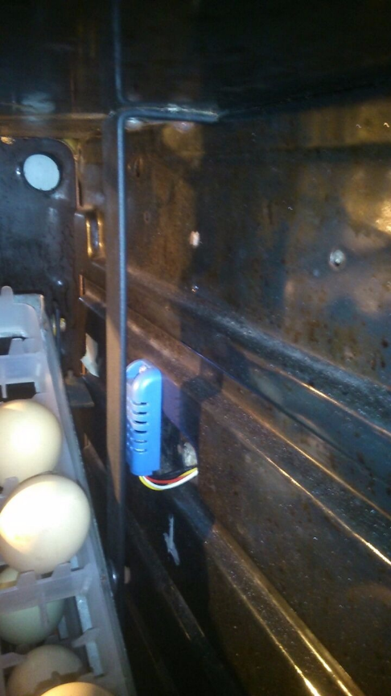
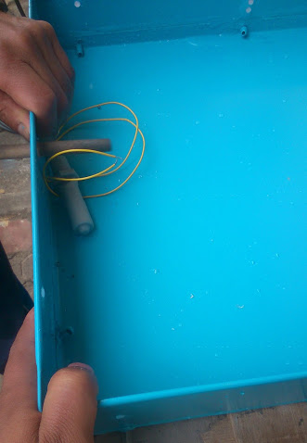
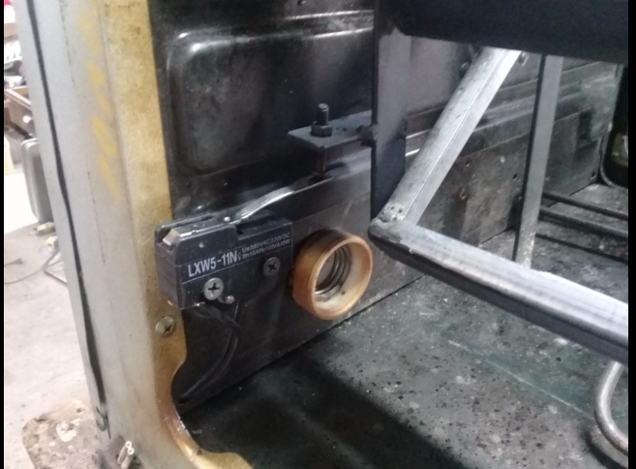
Instalación de los sensores

Slide 68
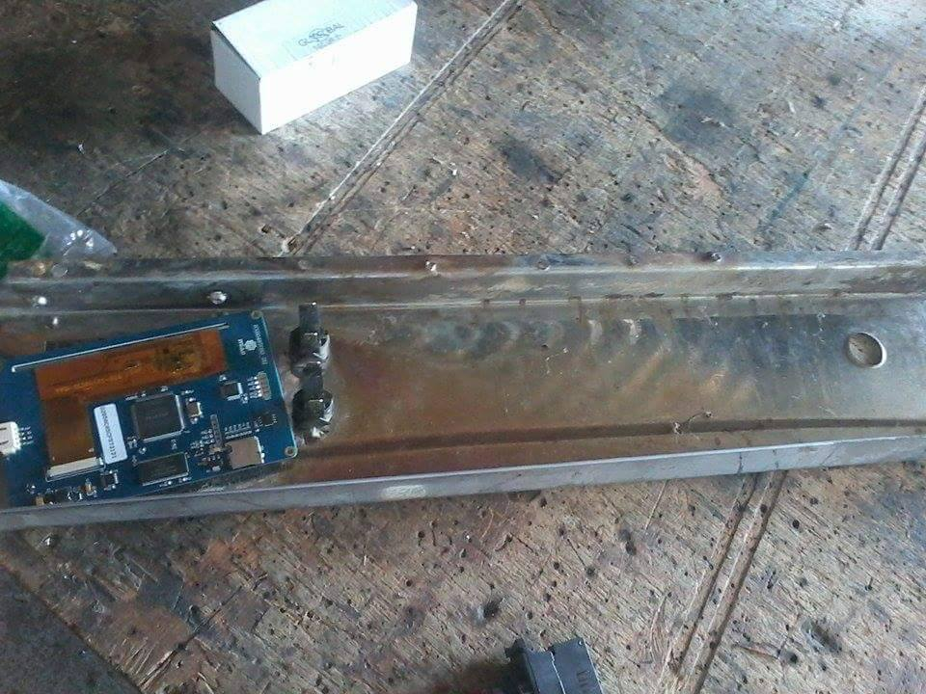
Instalación del panel operador

Slide 69
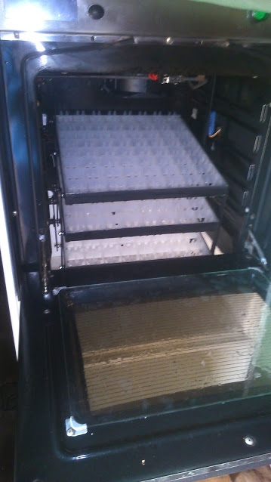
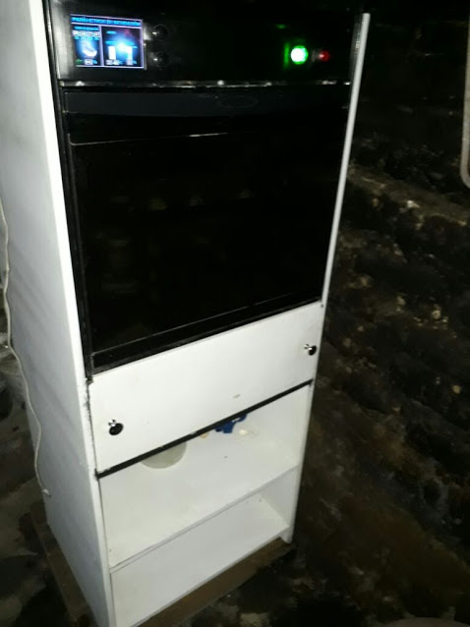
Sistema Implementado

Slide 70
RESULTADOS
Pruebas y Resultados
DEPARTAMENTO DE ELÉCTRICA Y ELECTRÓNICA

Slide 71
RESULTADOS
DEPARTAMENTO DE ELÉCTRICA Y ELECTRÓNICA

Slide 72
RESULTADOS
DEPARTAMENTO DE ELÉCTRICA Y ELECTRÓNICA

Slide 73
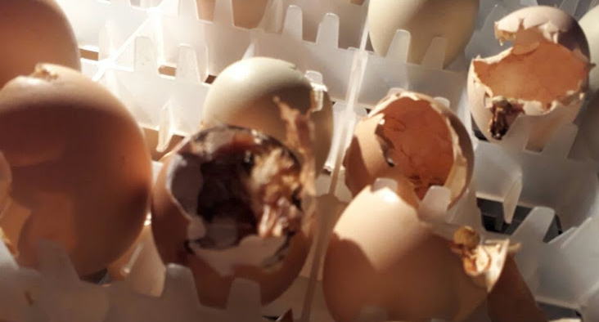
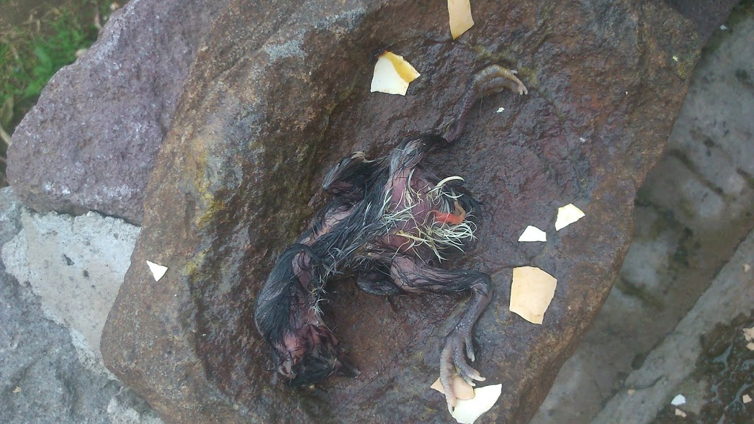
RESULTADOS
DEPARTAMENTO DE ELÉCTRICA Y ELECTRÓNICA

Slide 74
RESULTADOS
Total de huevos incubados | Natalidad total de huevos | Mortalidad total de huevos | Infertilidad total de huevos
30 | 15 | 6 | 9
Primera Prueba de incubación
Total de huevos incubados | Natalidad total de huevos | Mortalidad total de huevos | Infertilidad total de huevos
30 | 25 | 2 | 3
Segunda Prueba de incubación
DEPARTAMENTO DE ELÉCTRICA Y ELECTRÓNICA

Slide 75
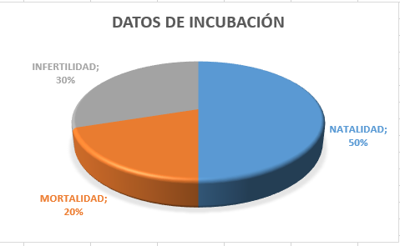
RESULTADOS
Primera Prueba de incubación
DEPARTAMENTO DE ELÉCTRICA Y ELECTRÓNICA

Slide 76
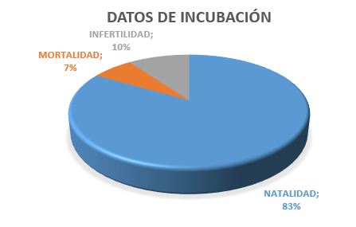
RESULTADOS
Segunda Prueba de incubación
DEPARTAMENTO DE ELÉCTRICA Y ELECTRÓNICA

Slide 77
RESULTADOS
Comparativas con los dos procesos de incubación
DEPARTAMENTO DE ELÉCTRICA Y ELECTRÓNICA

Slide 78
RESULTADOS
Comparativas con los dos procesos de incubación
DEPARTAMENTO DE ELÉCTRICA Y ELECTRÓNICA

Slide 79
Análisis de costos
RESULTADOS
ELEMENTO | DESCRIPCIÓN |  | CANTIDAD | COSTO UNITARIO | COSTO TOTAL
Estructura mecánica | Estructura física del sistema | 1 |  | $300 | $300
Relays | Relays para activaciones | 4 |  | $6 | $24
PLC | PLC Controllino Mini | 1 |  | $140 | $140
Protecciones | Protecciones | 3 |  | $6 | $18
Cable | Cable para el tablero de control | 25m |  | $0.17 | $4.25
Pantalla Nextion | Pantalla para la interfaz HMI | 1 |  | $65 | $65
Borneras | Borneras puntos comunes | 15 |  | $0.30 | $4.50
Canaletas | Canaleta ranurada | 2 |  | $3.50 | $7.00
$562,75.
DEPARTAMENTO DE ELÉCTRICA Y ELECTRÓNICA

Slide 80
CONCLUSIONES
CONCLUSIONES
DEPARTAMENTO DE ELÉCTRICA Y ELECTRÓNICA

Slide 81
CONCLUSIONES
Conclusiones
En el sistema de incubación se ha implementado una nueva tecnología de controlador industrial llamada Controllino que se basa su programación en arduino que es una plataforma que va ganando fuerza a nivel mundial por existir tantos complementos para poder cumplir con eficiencia cualquier proceso ya sea industrial o electrónico.
Temperaturas no bien controladas o pequeñas variaciones por debajo de los 37° C en el sistema de incubación afectan notablemente en el tiempo de incubación de 21 días extendiéndolo por aproximadamente de 1 a 2 días más de los establecidos.
DEPARTAMENTO DE ELÉCTRICA Y ELECTRÓNICA

Slide 82
CONCLUSIONES
Conclusiones
Un sistema de volteo a velocidades lentas permite al proceso de incubación obtener mejores resultados al momento de eclosionar los huevos, ya que no permiten que el embrión se pegue a la cáscara, sin embargo un movimiento demasiado rápido afecta el embrión y lo mata.
La falta de humedad en los últimos 3 días de incubación pueden afectar notablemente el nacimiento de los polluelos ya desarrollados totalmente en el interior del cascaron produciendo que se ahoguen, ya que no se ablanda la cáscara para que el polluelo pueda romper y salir por sus propios medios.
DEPARTAMENTO DE ELÉCTRICA Y ELECTRÓNICA

Slide 83
RECOMENDACIONES
RECOMENDACIONES
DEPARTAMENTO DE ELÉCTRICA Y ELECTRÓNICA

Slide 84
RECOMENDACIONES
Recomendaciones
Para poder tener éxito en un sistema de incubación se debe empezar desde la selección de gallinas con huevos fértiles que permitan tener un embrión acorde para la incubación.
Se recomienda realizar una correcta desinfección de los elementos empleados en la incubación para evitar una mortalidad prematura del embrión ya que se puede presentar el caso de una posible infección al interior del sistema, perdiendo toda la camada ingresada, generando pérdidas importantes de tiempo y dinero.
DEPARTAMENTO DE ELÉCTRICA Y ELECTRÓNICA

Slide 85
RECOMENDACIONES
Recomendaciones
Para un mayor crecimiento en el ámbito de la incubación artificial se recomienda a la Unidad Agropecuaria Majavi la instalación de sistemas trifásicos para las futuras conexiones de más sistemas de incubación, factor importante para que ahorren consumos energéticos y obtener una mayor rentabilidad.
Se recomienda tener una persona pendiente de los nacimientos a partir del día 19 del proceso, debido a que en ese momento empezaran a eclosionar los polluelos y deberán ser trasladados a una fuente de calor que permita secar su plumaje.
DEPARTAMENTO DE ELÉCTRICA Y ELECTRÓNICA

Slide 86
GRACIAS
DEPARTAMENTO DE ELÉCTRICA Y ELECTRÓNICA

